Slide 1
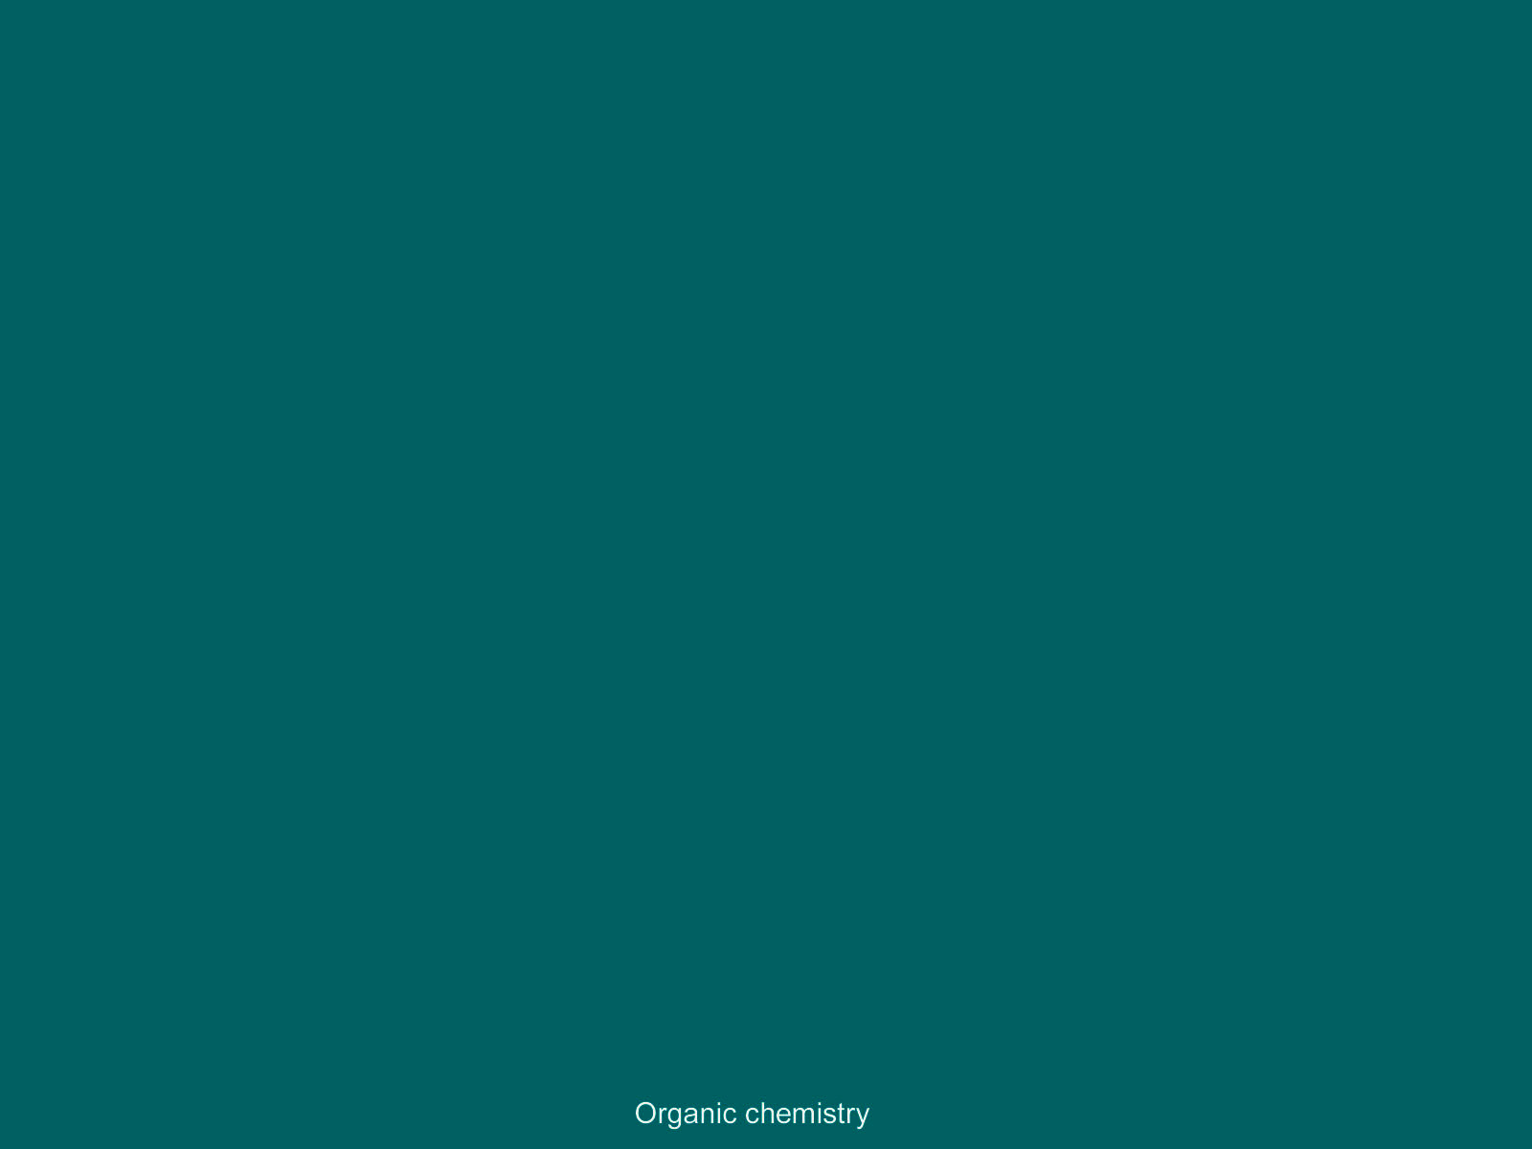
9.5.3 α-氢原子的反应
(1) α-氢的酸性
α-H之所以活泼究其原因有二：其一是由于羰基极化和超共轭效应使得α-H容易离去,其二是由于羰基使离去后的碳负离子离域而稳定。实际上生成了两可离子。
碳负离子 烯醇负离子 离域

Slide 2
（2）卤化反应
酸催化
机理
生成烯醇是反应的决速步，
反应可控制在一卤代阶段。
碱催化 反应通过烯醇负离子进行。

Slide 3
机理
形成烯醇负离子决定反应的速率，反应很难停留一元取代阶段，α-氢原子很容易继续被卤素所取代。生成同碳三卤化物。该化合物在碱性条件下容易分解为羧酸盐和三卤甲烷。
碘仿反应: 若选用碘和氢氧化钠(次碘酸钠)作试剂与含有三个α－H的醛酮反应，产物为碘仿及羧酸盐。

Slide 4
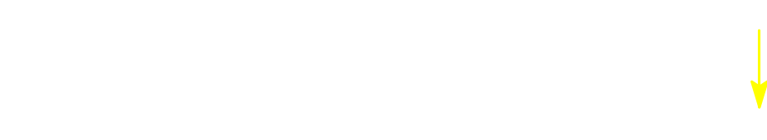
（黄色）
该反应可用来鉴别分子中是否存
后者在氧化剂存在下可氧化为前者。
卤仿反应还可用于制备一些用其它方法不易得到的羧酸。
减一碳之法
(3) 缩合反应
碳碳双键不受影响

Slide 5

(a) 羟醛缩合反应
醛的α－H被碱夺取后所形成的碳负离子，可与
另一分子醛、酮的羰基发生亲核加成反应，生成 β
－羟基醛的反应称为∽。后者经加热失水生成α,β-
不饱和醛。
机理
2-丁烯醛

Slide 6
其它醛的缩合产物其α-碳上都带有支链。
增长碳链于原料之一倍 。 2-乙基己醇
工业制法
酮在同样的条件下缩合比较困难。
交叉羟醛缩合反应：选择一种无α-H的醛和另一种含有α-H的醛进行交叉的缩合反应，则在合成上是有价值的。

Slide 7
(b) Claisen-Schmidt缩合反应
(c) Perkin反应 芳醛与酸酐在相应羧酸盐的
作用下发生缩合反应。
可用于制备α,β-不饱和酸。 肉桂酸
9.5.4 氧化和还原

Slide 8
(1) 氧化反应
像Tollens试剂（硝酸银氨溶液）、Feling试剂
（酒石酸钠钾碱溶液+硫酸铜溶液）这样的弱氧化剂
只能氧化醛，而不能氧化酮。
银镜反应
（砖红色）
Feling试剂不能氧化芳醛。因此，上述反应可
用来鉴别醛、酮，以及脂肪醛与芳香醛。

Slide 9
合成:
酮不易氧化，强氧化剂作用下，羰基和碳原子
之间发生碳碳键断裂，氧化成粹片，合成上无意义。
但工业上用下述方法制备己二酸。
尼龙-66
的原料
(2) 还原反应
(a) 催化加氢
羰基加氢需加压。

Slide 10
羰基未被还原
(b) 用金属氢化物还原
NaBH₄ 中等强度还原剂，只还原醛、酮和
酰氯的羰基到醇,对碳-碳双键、叁键及NO_{2、} Cl、COOR和CN等基团不敏感。选择性好，可在水
或醇溶液中进行。

Slide 11
LiAlH₄ 还原能力强，不仅能还原醛、酮，而且还能还原羧酸、酯、酰胺、硝基化合物和腈。但对碳-碳双键及叁键不起作用。遇水强烈水解，反应只能在无水醚或THF中进行。
氢负离子机理，故与碳-碳双键不反应。
（c）Clemmensen还原法
盐酸、锌汞齐的混合物与醛、酮一起加热回流，
可将羰基直接还原为亚甲基。
适合对酸稳定的化合物，常用于直链烷基苯的合成。

Slide 12
（d）Wolff-Kishner-黄鸣龙还原法
Wolff-Kishner反应
黄鸣龙改进法 将醛或酮、肼、氢氧化钠和二缩
乙二醇等一起加热，反应生后成腙，先蒸去水和肼，
然后继续回流，失去氮气同时形成亚甲基。
含酯基者不宜，该法可与Clemmensen还原法互补。

Slide 13
（3）Cannizzaro反应(歧化反应)
不含α-H的醛在浓碱作用下，一分子醛被氧化
成酸，而另一分子醛则被还原为醇。
交错 Cannizzaro反应
芳醇
制备季戊四醇
55℃～65 ℃ 多用于高分子工业

Slide 14
9.5.5 α,β-不饱和醛、酮的亲核加成
1.2- 和1,4-亲核加成
1,4-加成机理
1,4-加成 1,2-加成
亲核试剂主要进攻空间阻碍小的位置。

Slide 15
强碱性试剂主要进攻羰基，弱碱性试剂主要
进攻碳碳双键。

Slide 16
5.6 醌
醌——分子中具有 或 结构单元的化合物。
命名 醌以相应芳烃的衍生物命名。
2-甲基-1,4-苯醌 邻苯醌 1,4-萘醌-2-甲酸

Slide 17
(1) 加成反应
a. 1,4-加成
b. 碳碳双键的亲电加成

Slide 18
(2) Diels-Alder 反应
作业提示：P₁₅₃
合成芳烃衍生物的一种较方便的方法。
(3) 还原反应
黄色 醌氢醌(暗绿色) 无色
m.p 116℃ m.p 171℃

Slide 19
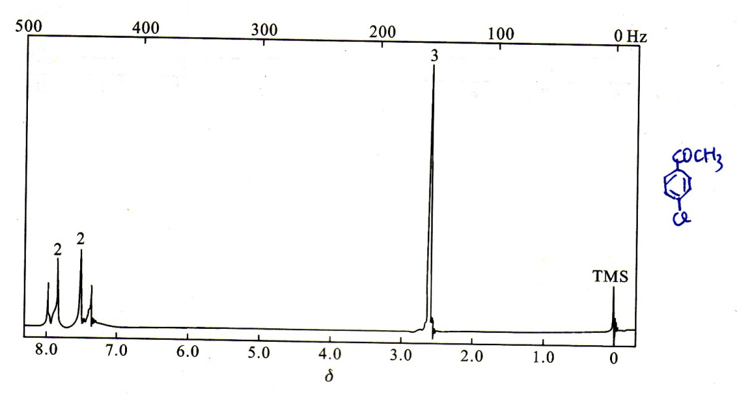
作业提示：P₁₇₆
9.17

Slide 20
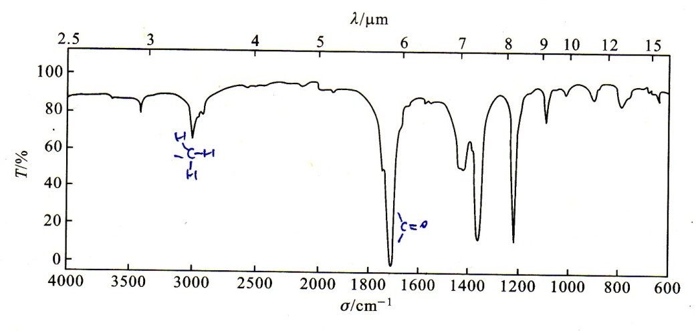
作业提示：P₁₇₉
9.19

